Slide 1
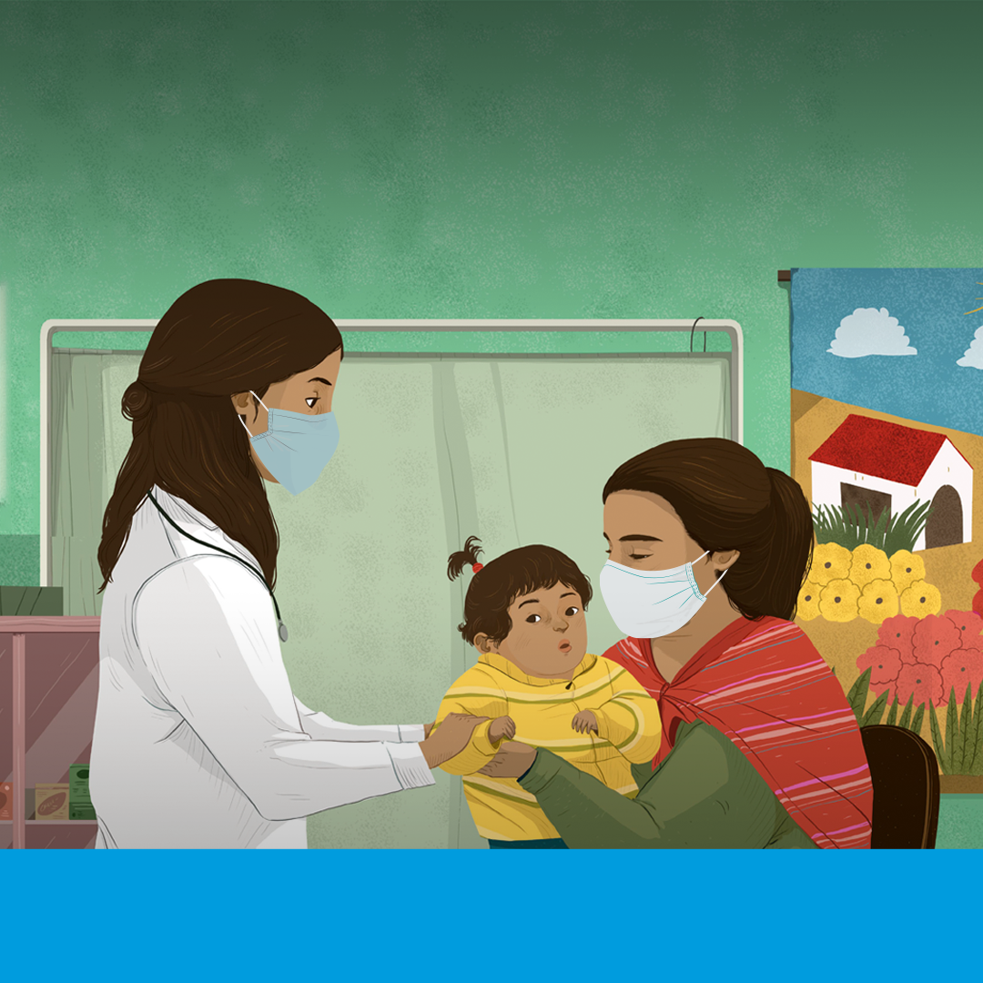


  PREVENGAMOS JUNTOS LA RESISTENCIA A LOS ANTIMICROBIANOS
Pide siempre consejo a un profesional de la salud cualificado antes de tomar antimicrobianos, como los antibióticos, antivíricos, antimicóticos o antiparasitarios.

Slide 2
  PREVENGAMOS JUNTOS LA RESISTENCIA A LOS ANTIMICROBIANOS
Los medicamentos contra el paludismo son fundamentales para prevenir y curar la enfermedad.
Para evitar la resistencia a los antipalúdicos, toma el tratamiento completo prescrito por el profesional de la salud cualificado.

Slide 3
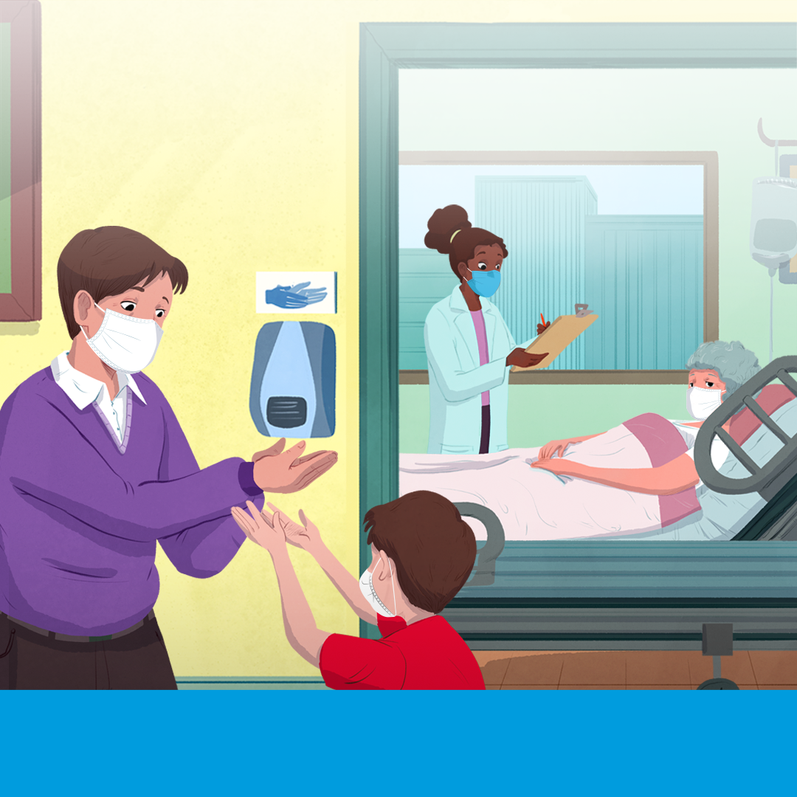
  PREVENGAMOS JUNTOS LA RESISTENCIA A LOS ANTIMICROBIANOS
La resistencia a los antimicrobianos prolonga las hospitalizaciones y aumenta los costos médicos y la mortalidad.
Una buena higiene de las manos puede ayudar a limitar la propagación de infecciones.

Slide 4
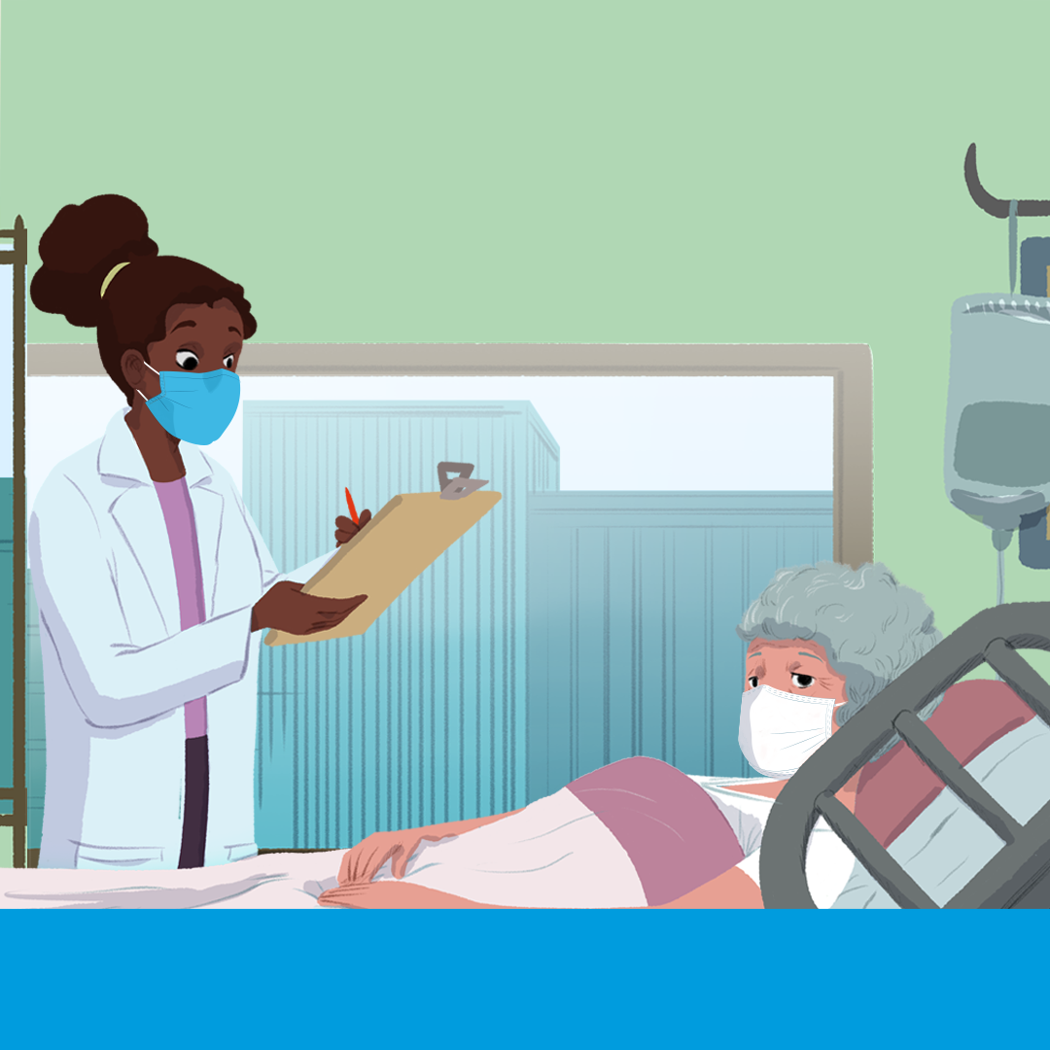
  PREVENGAMOS JUNTOS LA RESISTENCIA A LOS ANTIMICROBIANOS
Los antimicrobianos protegen a las personas vulnerables cuyo sistema inmunitario no funciona al máximo, como las que están en tratamiento contra el cáncer.
Prevén la resistencia a los medicamentos para que sigan funcionando.

Slide 5
  PREVENGAMOS JUNTOS LA RESISTENCIA A LOS ANTIMICROBIANOS
Uno de cada 10 pacientes contrae una infección mientras recibe atención médica.
El personal de salud puede reducir la propagación de las infecciones manteniendo limpias sus manos, el instrumental y el entorno.

Slide 6
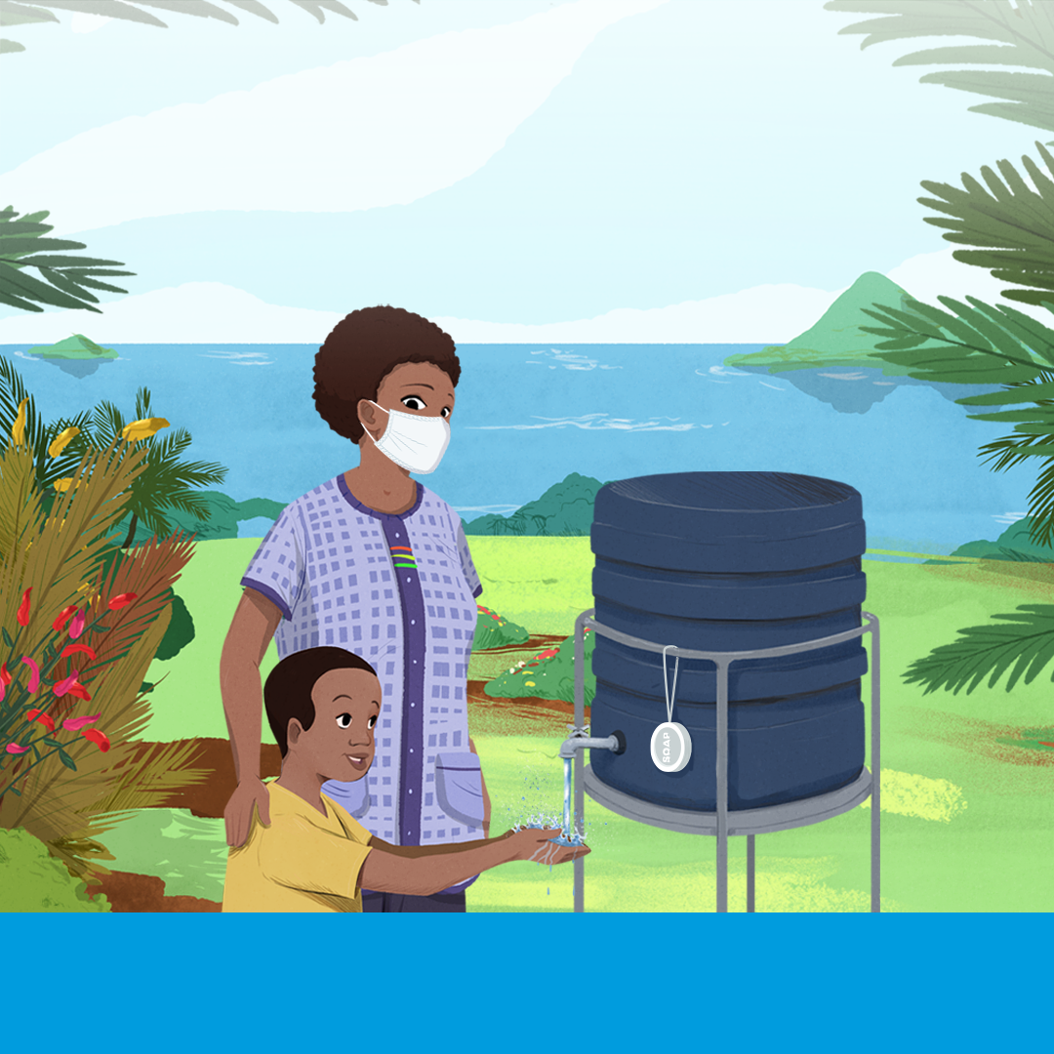
  PREVENGAMOS JUNTOS LA RESISTENCIA A LOS ANTIMICROBIANOS
El acceso al agua potable, el saneamiento y la higiene en los hogares y los establecimientos de salud puede reducir en un 60% el uso de antibióticos para tratar infecciones diarreicas.
Estos servicios ayudan a prevenir las infecciones resistentes a los medicamentos, a salvar vidas y a reducir el gasto en salud.

Slide 7
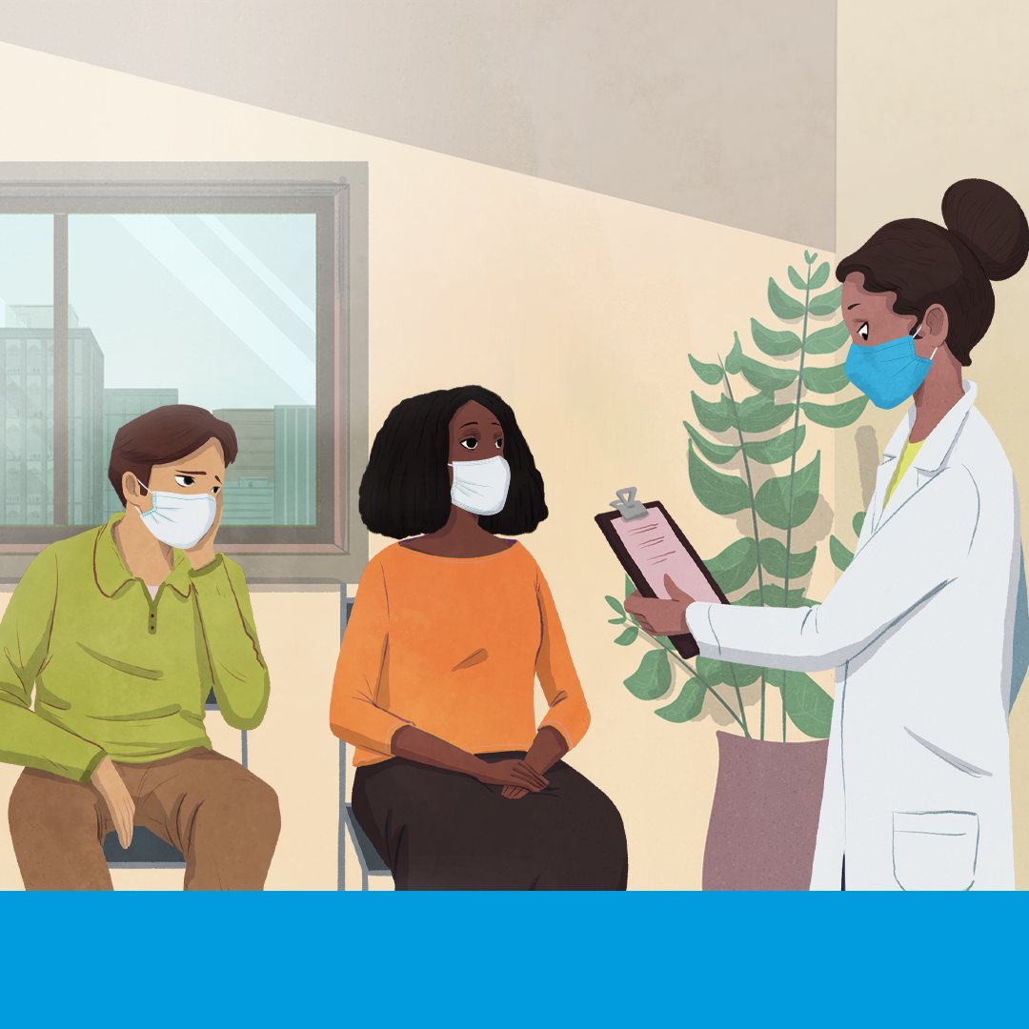
  PREVENGAMOS JUNTOS LA RESISTENCIA A LOS ANTIMICROBIANOS
Mantener los servicios sanitarios básicos durante la COVID-19 es más importante que nunca.
Sigue tomando los tratamientos contra la tuberculosis y la infección por el VIH para prevenir la resistencia a los medicamentos.

Slide 8
  PREVENGAMOS JUNTOS LA RESISTENCIA A LOS ANTIMICROBIANOS
Si se dejan de tomar los medicamentos contra la infección por VIH, se reduce su eficacia.
Sigue tomando el tratamiento contra el VIH para reducir la resistencia a los medicamentos.

Slide 9
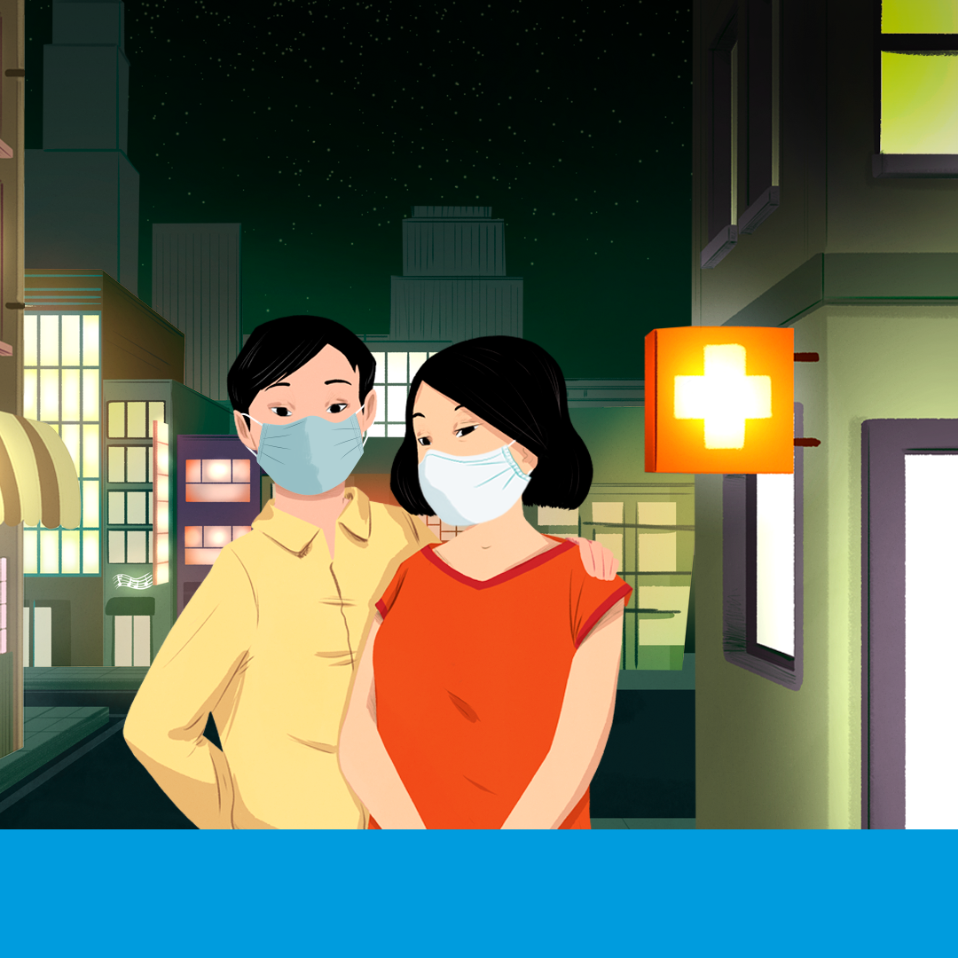
  PREVENGAMOS JUNTOS LA RESISTENCIA A LOS ANTIMICROBIANOS
La resistencia a los medicamentos está aumentando en los patógenos que causan infecciones postoperatorias, lo que incrementa el riesgo de las intervenciones quirúrgicas como la cesárea, el trasplante de órganos y las prótesis articulares.

Slide 10
  PREVENGAMOS JUNTOS LA RESISTENCIA A LOS ANTIMICROBIANOS
La resistencia a los antimicrobianos hace más difícil el tratamiento de las infecciones de transmisión sexual (ITS)
Si crees que tiene una ITS, no te automediques. Consulta a un trabajador de la salud para obtener un diagnóstico y un tratamiento precisos.

Slide 11
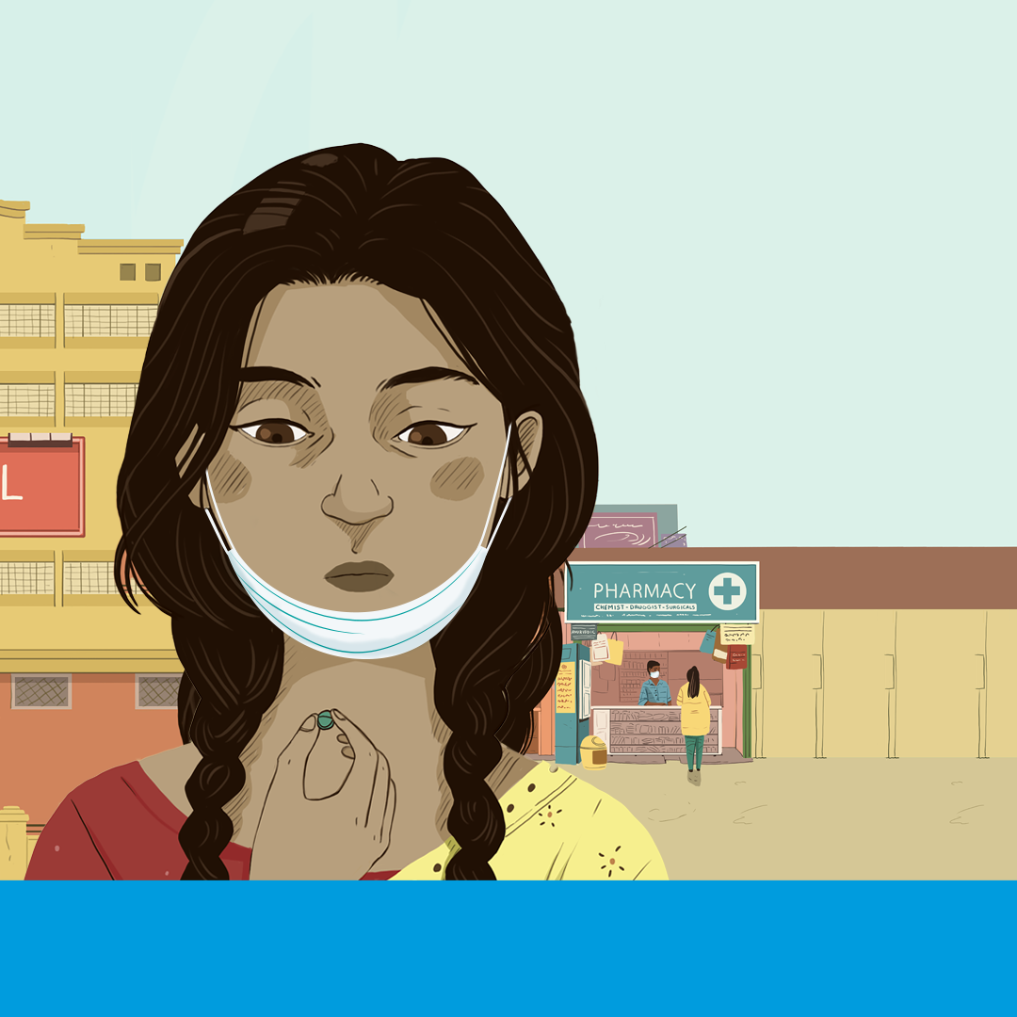
  PREVENGAMOS JUNTOS LA RESISTENCIA A LOS ANTIMICROBIANOS
Los medicamentos de calidad subestándar y falsificados contribuyen a aumentar la resistencia a los antimicrobianos.
Aumentar y aplicar la legislación puede mejorar la disponibilidad de medicamentos de calidad para todos.

Slide 12
  PREVENGAMOS JUNTOS LA RESISTENCIA A LOS ANTIMICROBIANOS
La resistencia a los medicamentos dificulta el tratamiento de la tuberculosis.
Toma el tratamiento completo para reducir la tuberculosis farmacorresistente.

Slide 13
  PREVENGAMOS JUNTOS LA RESISTENCIA A LOS ANTIMICROBIANOS
Utiliza correctamente los antimicrobianos para que no pierdan eficacia:
> Tómalos solo cuando se los receten.
> Aunque te sientas mejor, toma todas las dosis durante el periodo prescrito.
> No compartas ni utilices los antimicrobianos sobrantes.

Slide 14
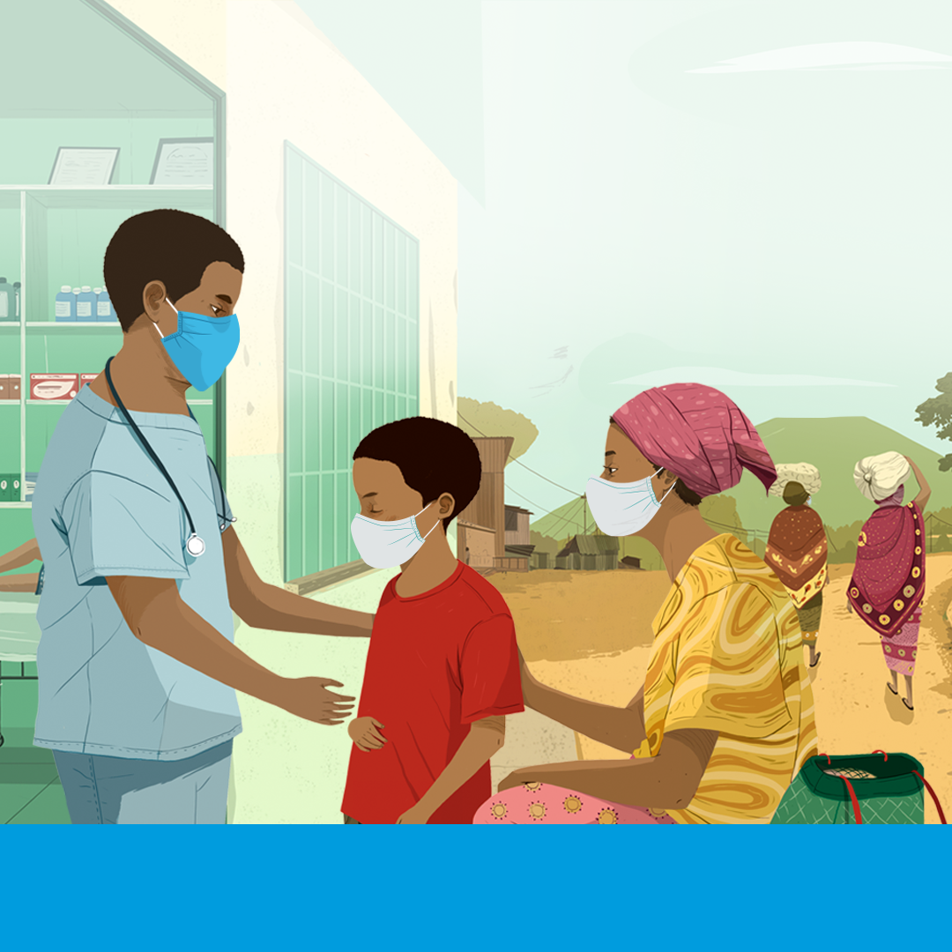
  PREVENGAMOS JUNTOS LA RESISTENCIA A LOS ANTIMICROBIANOS
Cada año, cerca de medio millón de personas enferma de tuberculosis farmacorresistente, que es más difícil de tratar.
Toma el tratamiento completo prescrito para reducir las infecciones resistentes a los medicamentos.

Slide 15
  PREVENGAMOS JUNTOS LA RESISTENCIA A LOS ANTIMICROBIANOS
Las infecciones parasitarias, como las lombrices intestinales y el paludismo, son cada vez más resistentes y difíciles de curar.
Consulta siempre a un profesional de la salud cualificado para obtener un diagnóstico preciso y tome el tratamiento prescrito hasta que lo finalices.

Slide 16
  PREVENGAMOS JUNTOS LA RESISTENCIA A LOS ANTIMICROBIANOS
Las resistencias a los antimicrobianos aparecen cuando las bacterias, los virus, los hongos y los parásitos evolucionan con el tiempo y dejan de responder a los medicamentos.
Sigue las instrucciones de un profesional de la salud cualificado sobre el uso de los antimicrobianos para preservar su eficacia.

